Slide 1


第十章 游戏项目

Slide 2
实战项目--飞机大战
目标
01 飞机大战体验和环境安装
1.1 飞机大战体验
1.2 pygame模块安装
02 pygame 快速入门学习
1.1 使用 pygame 创建图形窗口
1.1.1 游戏的初始化和退出
1.1.2 理解游戏中的坐标系
1.1.3 创建游戏主窗口
1.1.4 简单的游戏循环

Slide 3
1.2 理解 图像 并实现图像绘制
1.2.1 代码演练 I —— 绘制背景图像
1.2.2 理解 update() 方法的作用
1.3 理解 游戏循环 和 游戏时钟
1.3.1 游戏中的动画实现原理
1.3.2 游戏循环
1.3.3 游戏时钟
1.3.4 英雄的简单动画实现
1.3.5 在游戏循环中 监听 事件
1.4 理解 精灵 和 精灵组
1.4.1 精灵 和 精灵组
1.4.2 派生精灵子类
1.4.3 使用 游戏精灵 和 精灵组 创建敌机

Slide 4
02 游戏搭建
2.1 明确主程序职责
2.1.1 游戏的初始化和退出
2.2 实现飞机大战主游戏类
2.2.1 明确文件职责
2.2.2 游戏初始化部分
2.2.3 游戏循环部分
2.3 准备游戏精灵组
2.3.1 确定精灵组
2.3.2 代码实现
03 游戏背景
3.1 背景交替滚动的思路确定
3.1.1 实现思路分析

Slide 5
3.1.2 设计背景类
3.2 显示游戏背景
3.2.1 背景精灵的基本实现
3.2.2 在 plane_main.py 中显示背景精灵
3.2.3 利用初始化方法，简化背景精灵创建
04 敌机出场
4.1 使用定时器添加敌机
4.1.1 定时器
4.1.2 定义并监听创建敌机的定时器事件
4.2 设计 Enemy 类
4.2.1 敌机类的准备
4.2.2 创建敌机

Slide 6
4.2.3 随机敌机位置和速度
4.2.4 移出屏幕销毁敌机
05 英雄登场
5.1 设计 英雄 和 子弹 类
5.2 创建英雄
5.3 绘制英雄
5.3.1 移动英雄位置
5.3.2 控制英雄运动边界
5.4 发射子弹
5.4.1 添加发射子弹事件
5.4.2 定义子弹类
5.4.3 发射子弹

Slide 7
06 碰撞检测
6.1 了解碰撞检测方法
6.2 碰撞实现

Slide 8
01 飞机大战体验和环境安装
学习目标
强化 面向对象 程序设计
体验使用 pygame 模块进行 游戏开发

Slide 9
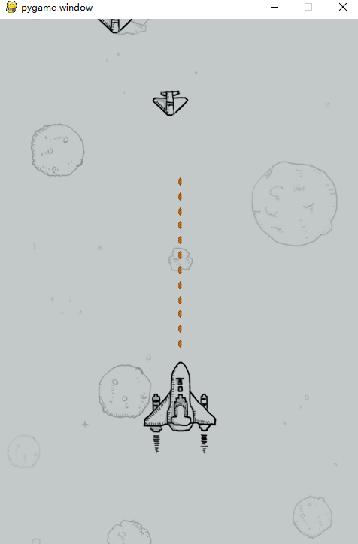
1.1 飞机大战体验

Slide 10
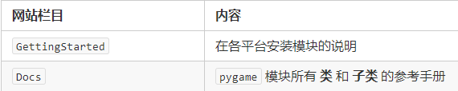
1.2 pygame模块安装
确认模块 —— pygame
pygame 就是一个 Python 模块，专为电子游戏设计
官方网站：https://www.pygame.org/
提示：要学习第三方模块，通常最好的参考资料就在官方网站

Slide 11
安装 pygame
pip install pygame -i http://pypi.douban.com/simple --trusted-host pypi.douban.com
验证安装
python -m pygame.examples.aliens

Slide 12
02 pygame 快速入门学习

Slide 13
项目准备
1. 新建 飞机大战 项目
2. 新建一个 ss_01_pygame入门.py
3. 导入 游戏素材图片

Slide 14
游戏的第一印象
把一些 静止的图像 绘制到 游戏窗口 中
根据 用户的交互 或其他情况，移动 这些图像，产生动画效果
根据 图像之间 是否发生重叠，判断 敌机是否被摧毁 等其他情况

Slide 15
1.1 使用 pygame 创建图形窗口
小节目标
1. 游戏的初始化和退出
2. 理解游戏中的坐标系
3. 创建游戏主窗口
4. 简单的游戏循环
可以将图片素材 绘制 到 游戏的窗口 上，开发游戏之前需要先知道 如何建立游戏窗口！

Slide 16
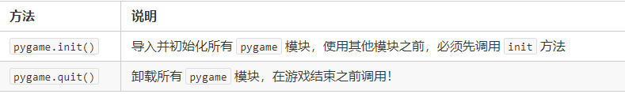
1.1.1 游戏的初始化和退出
要使用 pygame 提供的所有功能之前，需要调用 init 方法
在游戏结束前需要调用一下 quit 方法

Slide 17
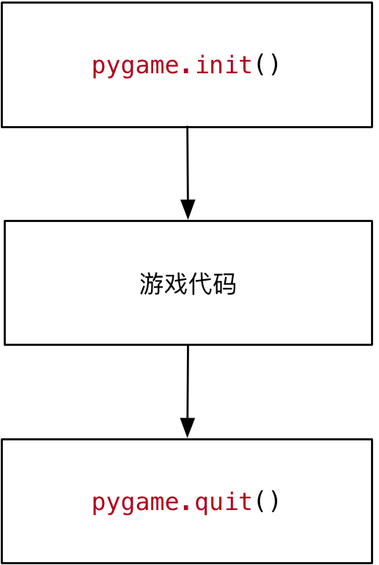
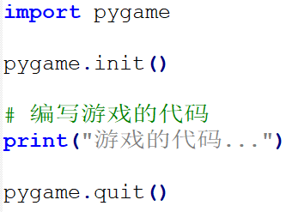

Slide 18
1.1.2 理解游戏中的坐标系
坐标系
原点 在 左上角 (0, 0)
x 轴 水平方向向 右，逐渐增加
y 轴 垂直方向向 下，逐渐增加

Slide 19
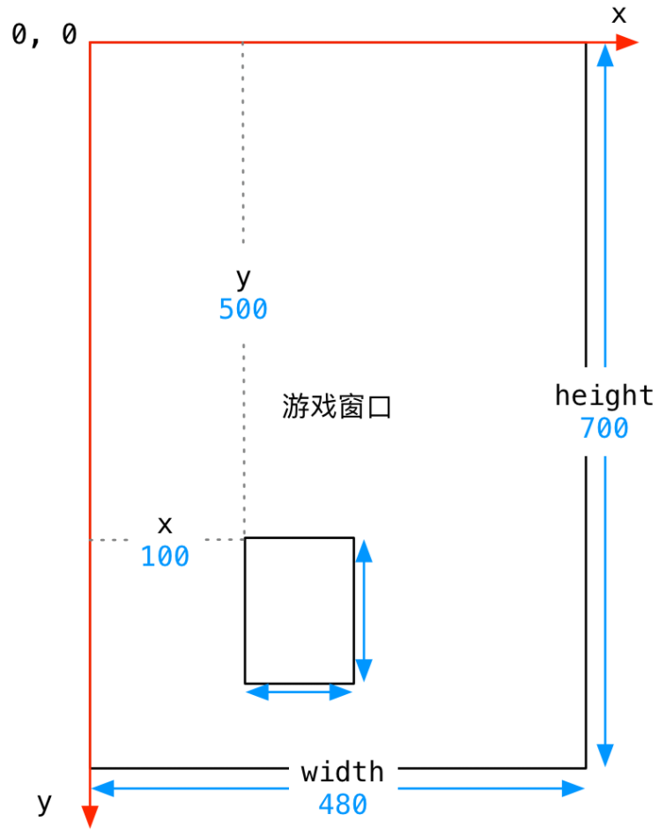

Slide 20
在游戏中，所有可见的元素 都是以 矩形区域 来描述位置的
要描述一个矩形区域有四个要素：(x, y) (width, height)
pygame 专门提供了一个类 pygame.Rect 用于描述 矩形区域
Rect(x, y, width, height) -> Rect

Slide 21
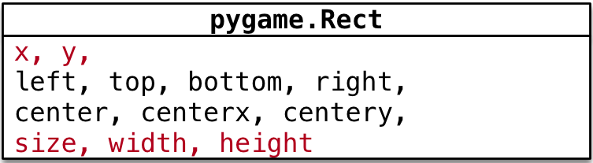
提示
pygame.Rect 是一个比较特殊的类，内部只是封装了一些数字计算
不执行 pygame.init() 方法同样能够直接使用

Slide 22
案例演练
需求
1. 定义 hero_rect 矩形描述 英雄的位置和大小
2. 输出英雄的 坐标原点（x 和 y）
3. 输出英雄的 尺寸（宽度 和 高度）

Slide 23
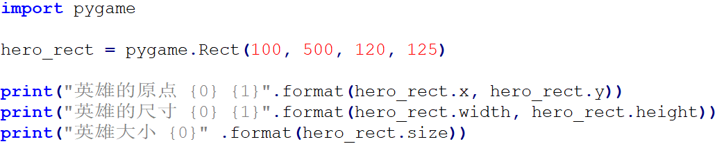

Slide 24
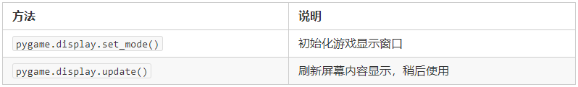
1.1.3 创建游戏主窗口
pygame 专门提供了一个 模块 pygame.display 用于创建、管理 游戏窗口

Slide 25
set_mode 方法
set_mode(resolution=(0,0), flags=0, depth=0) -> Surface
作用 —— 创建游戏显示窗口
参数
resolution 指定屏幕的 宽 和 高，默认创建的窗口大小和屏幕大小一致
flags 参数指定屏幕的附加选项，例如是否全屏等等，默认不需要传递
depth 参数表示颜色的位数，默认自动匹配

Slide 26
返回值
暂时 可以理解为 游戏的屏幕，游戏的元素 都需要被绘制到 游戏的屏幕 上
注意：必须使用变量记录 set_mode 方法的返回结果！因为：后续所有的图像绘制都基于这个返回结果

Slide 27
1.1.4 简单的游戏循环
为了做到游戏程序启动后，不会立即退出，通常会在游戏程序中增加一个 游戏循环
所谓 游戏循环 就是一个 无限循环
在 创建游戏窗口 代码下方，增加一个无限循环
注意：游戏窗口不需要重复创建

Slide 28
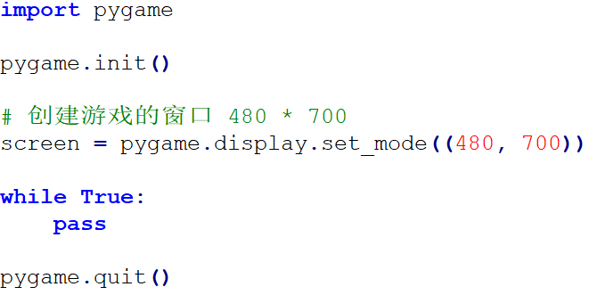

Slide 29
1.2 理解 图像 并实现图像绘制
在游戏中，能够看到的 游戏元素 大多都是 图像
图像文件 初始是保存在磁盘上的，如果需要使用，第一步 就需要 被加载到内存
要在屏幕上 看到某一个图像的内容，需要按照三个步骤：
1. 使用 pygame.image.load() 加载图像的数据
2. 使用 游戏屏幕 对象，调用 blit 方法 将图像绘制到指定位置
3. 调用 pygame.display.update() 方法更新整个屏幕的显示

Slide 30
提示：要想在屏幕上看到绘制的结果，就一定要调用 pygame.display.update() 方法

Slide 31
1.2.1 代码演练 I —— 绘制背景图像
需求
1. 加载 background.png 创建背景
2. 将 背景 绘制在屏幕的 (0, 0) 位置
3. 调用屏幕更新显示背景图像

Slide 32
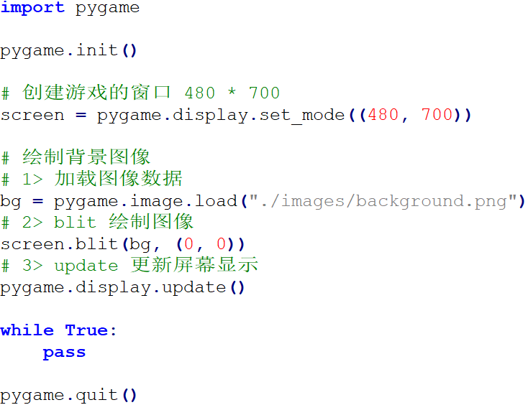

Slide 33
1.2.2 理解 update() 方法的作用
可以在 screen 对象完成 所有 blit 方法之后，统一调用一次 display.update 方法，同样可以在屏幕上 看到最终的绘制结果
使用 display.set_mode() 创建的 screen 对象 是一个 内存中的屏幕数据对象
可以理解成是 油画 的 画布
screen.blit 方法可以在 画布 上绘制很多 图像
例如：英雄、敌机、子弹...
这些图像 有可能 会彼此 重叠或者覆盖
display.update() 会将 画布 的 最终结果 绘制在屏幕上，这样可以 提高屏幕绘制效率，增加游戏的流畅度

Slide 34
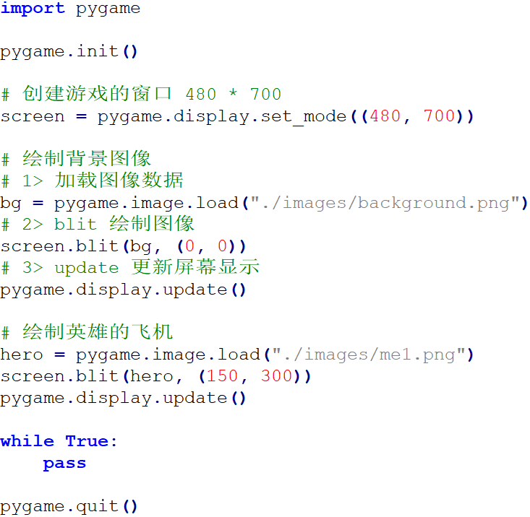
案例调整

Slide 35
1.3 理解 游戏循环 和 游戏时钟
现在 英雄飞机 已经被绘制到屏幕上了，怎么能够让飞机移动呢 ？

Slide 36
1.3.1 游戏中的动画实现原理
跟 电影 的原理类似，游戏中的动画效果，本质上是 快速 的在屏幕上绘制 图像
电影是将多张 静止的电影胶片 连续、快速的播放，产生连贯的视觉效果！
一般在电脑上 每秒绘制 60 次，就能够达到非常 连续 高品质 的动画效果
每次绘制的结果被称为 帧 Frame

Slide 37
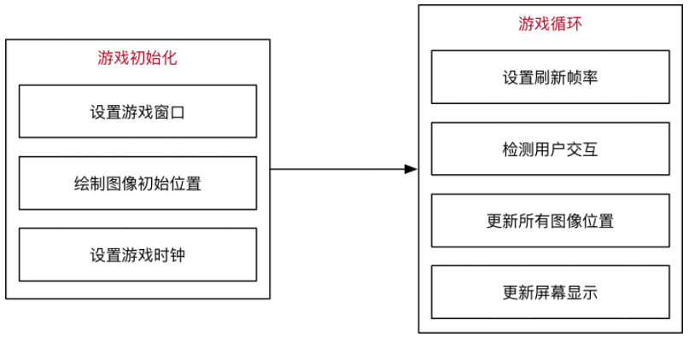
1.3.2 游戏循环
游戏的两个组成部分
游戏循环的开始 就意味着 游戏的正式开始

Slide 38
游戏循环的作用
1. 保证游戏 不会直接退出
2. 变化图像位置 —— 动画效果
每隔 1 / 60 秒 移动一下所有图像的位置
调用 pygame.display.update() 更新屏幕显示
3. 检测用户交互 —— 按键、鼠标等...

Slide 39
1.3.3 游戏时钟
pygame 专门提供了一个类 pygame.time.Clock 可以非常方便的设置屏幕绘制速度 —— 刷新帧率
要使用 时钟对象 需要两步：
1）在 游戏初始化 创建一个 时钟对象
2）在 游戏循环 中让时钟对象调用 tick(帧率) 方法
tick 方法会根据 上次被调用的时间，自动设置 游戏循环 中的延时

Slide 40
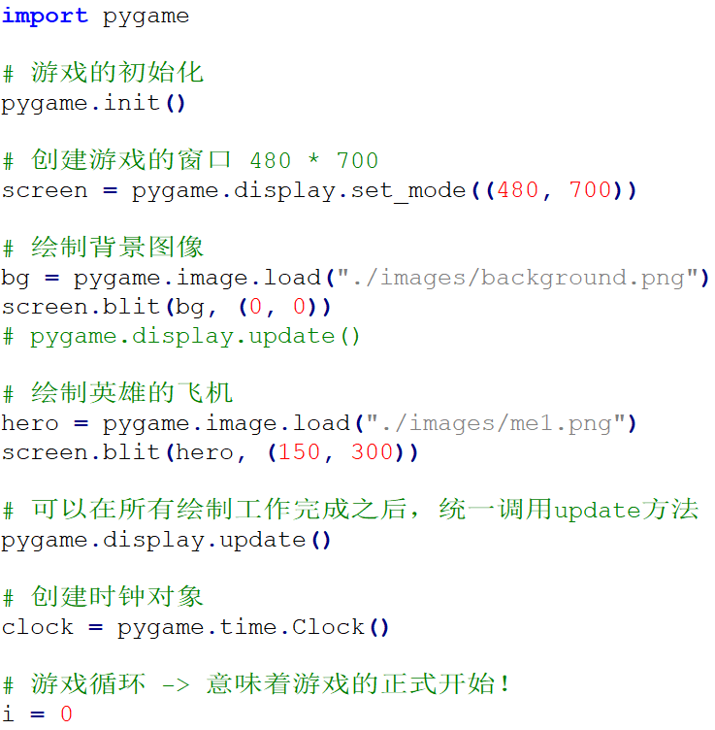
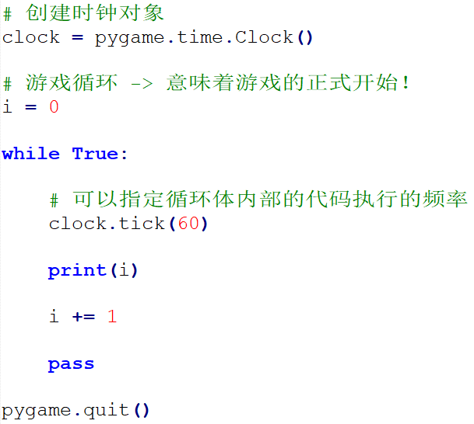

Slide 41
1.3.4 英雄的简单动画实现
需求
1. 在 游戏初始化 定义一个 pygame.Rect 的变量记录英雄的初始位置
2. 在 游戏循环 中每次让 英雄 的 y - 1 —— 向上移动
3. y <= 0 将英雄移动到屏幕的底部
提示：
每一次调用 update() 方法之前，需要把 所有的游戏图像都重新绘制一遍
而且应该 最先 重新绘制 背景图像

Slide 42
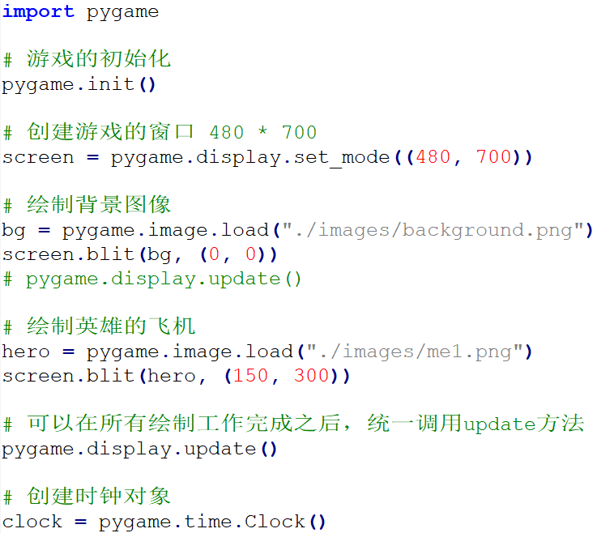

Slide 43
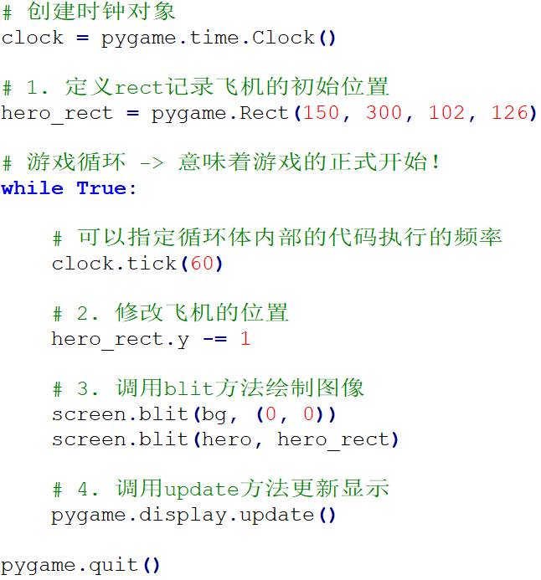

Slide 44
英雄的简单动画实现扩展
1. 英雄向上飞行，当 英雄完全从上方飞出屏幕后
2. 将飞机移动到屏幕的底部

Slide 45
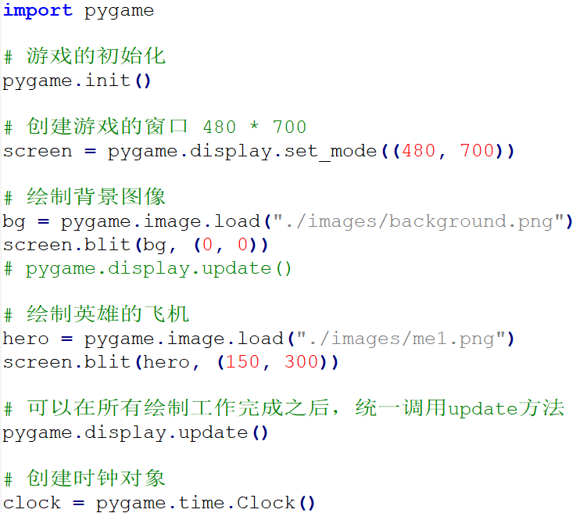

Slide 46
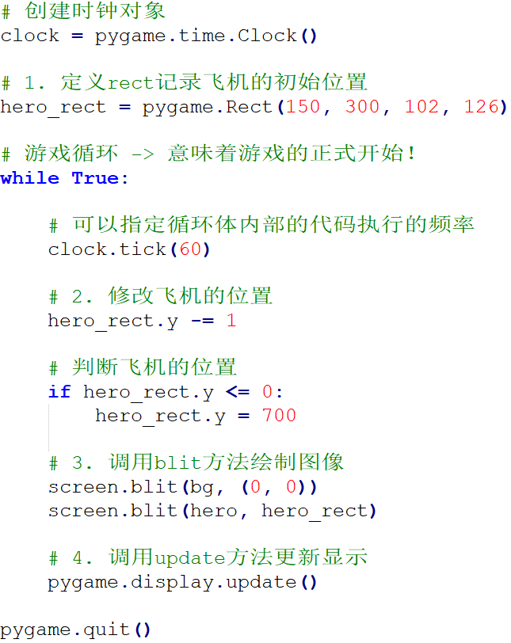

Slide 47
1.3.5 在游戏循环中 监听 事件
事件 event
就是游戏启动后，用户针对游戏所做的操作
例如：点击关闭按钮，点击鼠标，按下键盘.
监听
在 游戏循环 中，判断用户 具体的操作
只有 捕获 到用户具体的操作，才能有针对性的做出响应

Slide 48
代码实现
pygame 中通过 pygame.event.get() 可以获得 用户当前所做动作 的 事件列表
用户可以同一时间做很多事情
提示：这段代码非常的固定，几乎所有的 pygame 游戏都 大同小异！

Slide 49
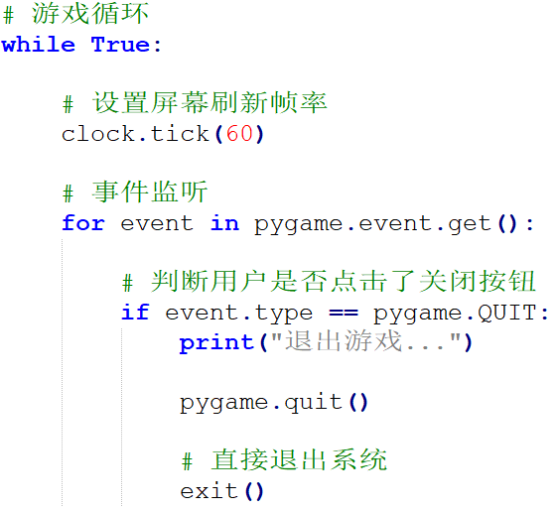

Slide 50
1.4 理解 精灵 和 精灵组

Slide 51
1.4.1 精灵 和 精灵组
在刚刚完成的案例中，图像加载、位置变化、绘制图像 都需要程序员编写代码分别处理
为了简化开发步骤，pygame 提供了两个类
pygame.sprite.Sprite —— 存储 图像数据 image 和 位置 rect 的 对象
pygame.sprite.Group

Slide 52
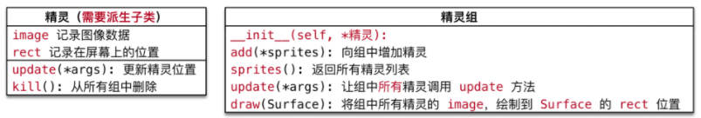
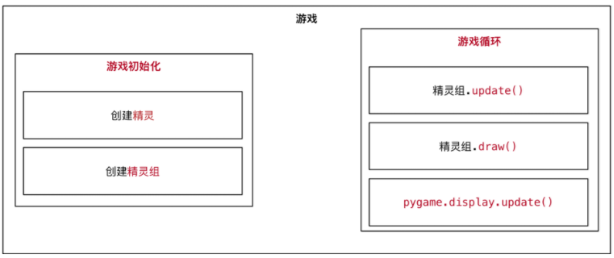

Slide 53
精灵
在游戏开发中，通常把 显示图像的对象 叫做精灵 Sprite
精灵 需要 有 两个重要的属性
image 要显示的图像
rect 图像要显示在屏幕的位置
默认的 update() 方法什么事情也没做
子类可以重写此方法，在每次刷新屏幕时，更新精灵位置
注意：pygame.sprite.Sprite 并没有提供 image 和 rect 两个属性
需要程序员从 pygame.sprite.Sprite 派生子类
并在 子类 的 初始化方法 中，设置 image 和 rect 属性

Slide 54
精灵组
一个 精灵组 可以包含多个 精灵 对象
调用 精灵组 对象的 update() 方法
可以 自动 调用 组内每一个精灵 的 update() 方法
调用 精灵组 对象的 draw(屏幕对象) 方法
可以将 组内每一个精灵 的 image 绘制在 rect 位置
Group(*sprites) -> Group
注意：仍然需要调用 pygame.display.update() 才能在屏幕看到最终结果

Slide 55
1.4.2 派生精灵子类
1. 新建 plane_sprites.py 文件
2. 定义 GameSprite 继承自 pygame.sprite.Sprite
注意
如果一个类的 父类 不是 object
在重写 初始化方法 时，一定要 先 super() 一下父类的 __init__ 方法
保证父类中实现的 __init__ 代码能够被正常执行

Slide 56
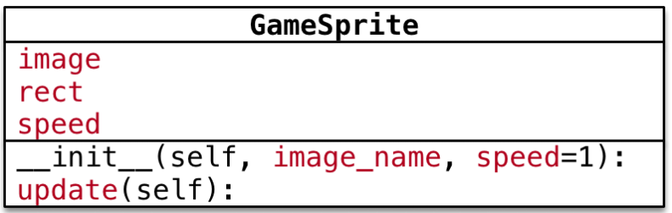

Slide 57
属性
image 精灵图像，使用 image_name 加载
rect 精灵大小，默认使用图像大小
speed 精灵移动速度，默认为 1
方法
update 每次更新屏幕时在游戏循环内调用
让精灵的 self.rect.y += self.speed
提示
image 的 get_rect() 方法，可以返回 pygame.Rect(0, 0, 图像宽, 图像高) 的对象

Slide 58
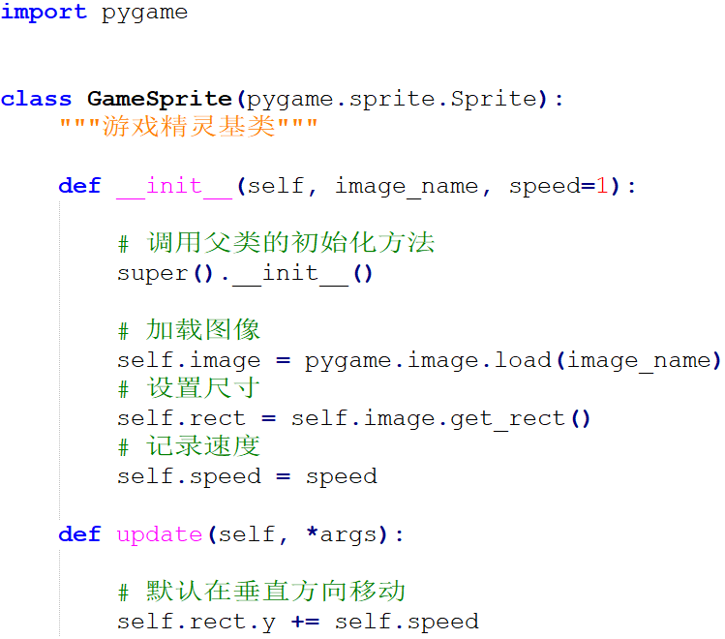

Slide 59
1.4.3 使用 游戏精灵 和 精灵组 创建敌机
需求
使用刚刚派生的 游戏精灵 和 精灵组 创建 敌机 并且实现敌机动画
步骤
1. 使用 from 导入 plane_sprites 模块
from 导入的模块可以 直接使用
import 导入的模块需要通过 模块名. 来使用
2. 在 游戏初始化 创建 精灵对象 和 精灵组对象
3. 在 游戏循环中 让 精灵组 分别调用 update() 和 draw(screen) 方法

Slide 60
职责
精灵
- 封装 图像 image、位置 rect 和 速度 speed
- 提供 update() 方法，根据游戏需求，更新位置 rect
精灵组
- 包含 多个 精灵对象
- update 方法，让精灵组中的所有精灵调用 update 方法更新位置
- draw(screen) 方法，在 screen 上绘制精灵组中的所有精灵

Slide 61
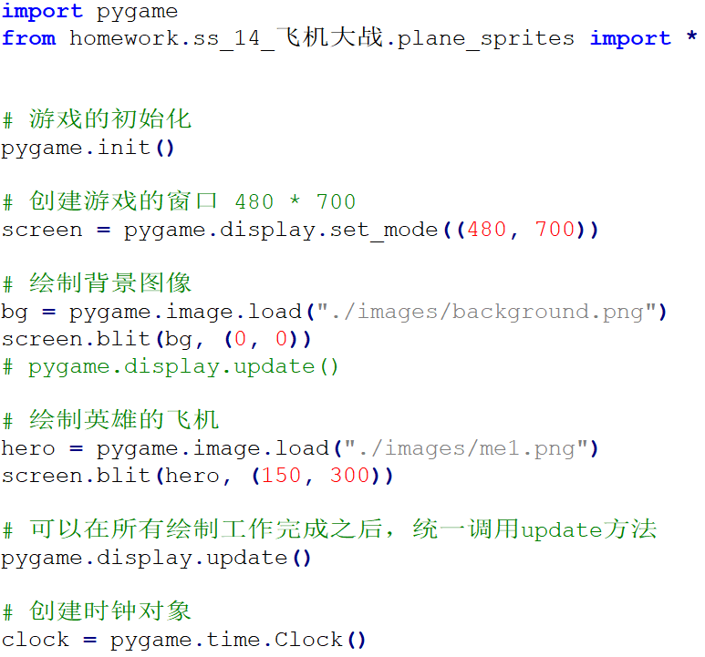
演练精灵

Slide 62
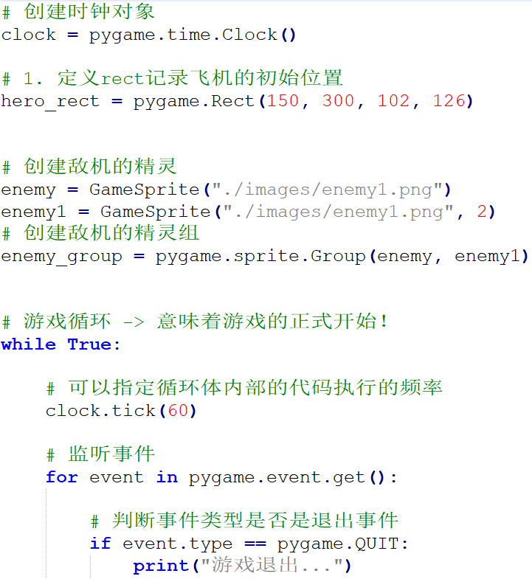

Slide 63
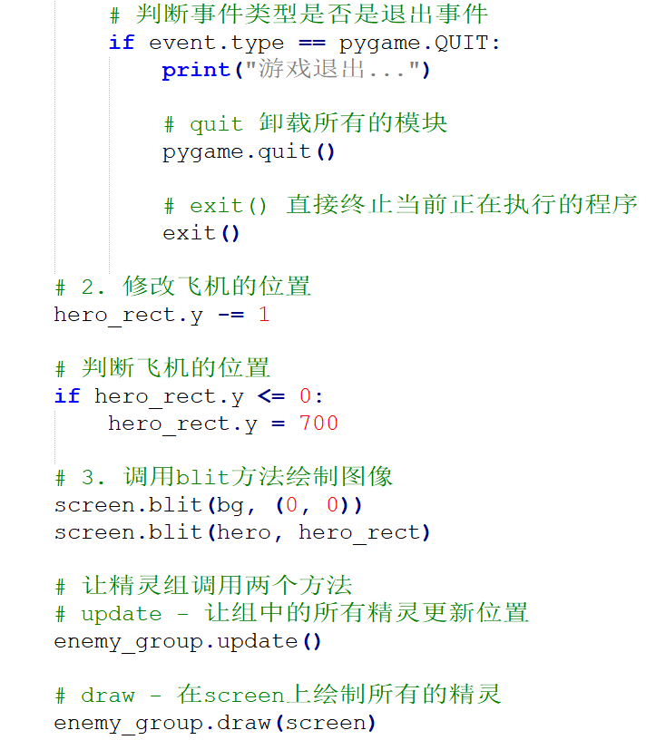

Slide 64
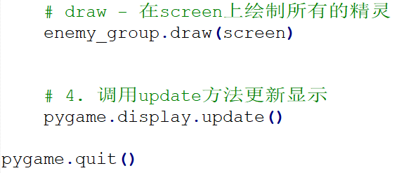

Slide 65
02 游戏框架搭建
目标 —— 使用 面相对象 设计 飞机大战游戏类
目标
明确主程序职责
实现主程序类
准备游戏精灵组

Slide 66
2.1 明确主程序职责
回顾 快速入门案例，一个游戏主程序的 职责 可以分为两个部分
游戏初始化
游戏循环

Slide 67
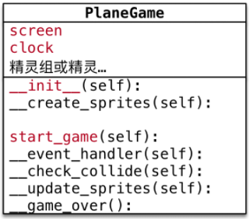
根据明确的职责，设计 PlaneGame 类如下：

Slide 68
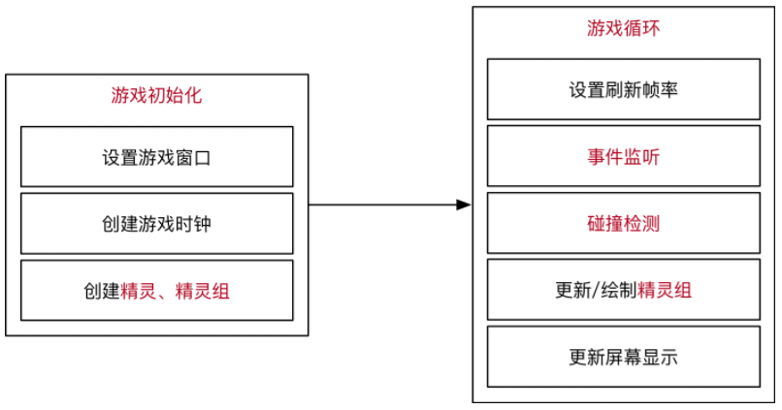

Slide 69
提示 根据 职责 封装私有方法，可以避免某一个方法的代码写得太过冗长
如果某一个方法编写的太长，既不好阅读，也不好维护！

Slide 70

游戏初始化 —— __init__() 会调用以下方法：

Slide 71
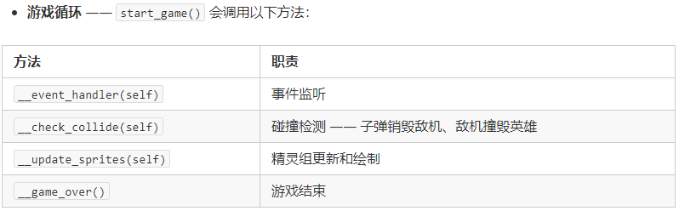
游戏循环 —— start_game() 会调用以下方法：

Slide 72
2.2 实现飞机大战主游戏类

Slide 73
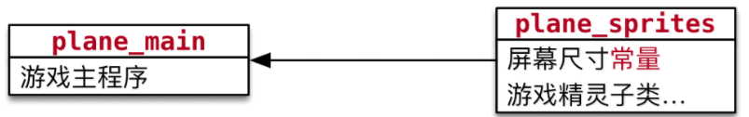
2.2.1 明确文件职责

Slide 74
plane_main
1. 封装 主游戏类
2. 创建 游戏对象
3. 启动游戏

Slide 75
plane_sprites
封装游戏中 所有 需要使用的 精灵子类
提供游戏的 相关工具

Slide 76
代码实现
新建 plane_main.py 文件，并且设置为可执行
编写 基础代码

Slide 77
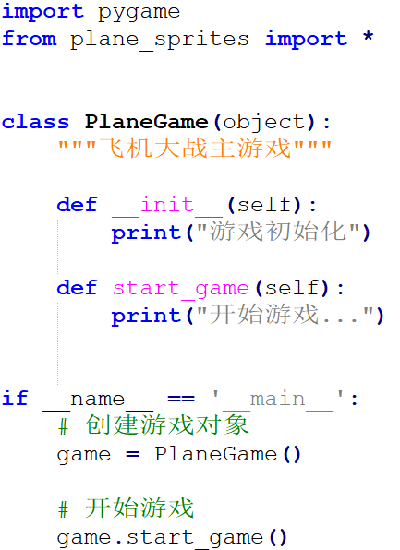

Slide 78
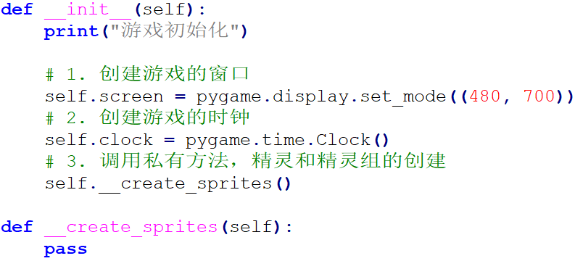
2.2.2 游戏初始化部分
完成 __init__() 代码如下：

Slide 79
使用 常量 代替固定的数值
- 常量 —— 不变化的量
- 变量 —— 可以变化的量
应用场景
- 在开发时，可能会需要使用 固定的数值，例如 屏幕的高度 是 700
- 这个时候，建议 不要 直接使用固定数值，而应该使用 常量
- 在开发时，为了保证代码的可维护性，尽量不要使用 魔法数字

Slide 80
常量的定义
定义 常量 和 定义 变量 的语法完全一样，都是使用 赋值语句
常量 的 命名 应该 所有字母都使用大写，单词与单词之间使用下划线连接
常量的好处
阅读代码时，通过 常量名 见名之意，不需要猜测数字的含义
如果需要 调整值，只需要 修改常量定义 就可以实现 统一修改

Slide 81
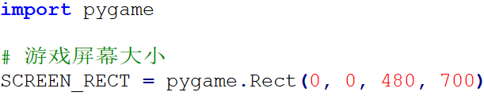
代码调整
在 plane_sprites.py 中增加常量定义
修改 plane_main.py 中的窗口大小

Slide 82
2.2.3 游戏循环部分
完成 start_game() 基础代码如下：

Slide 83
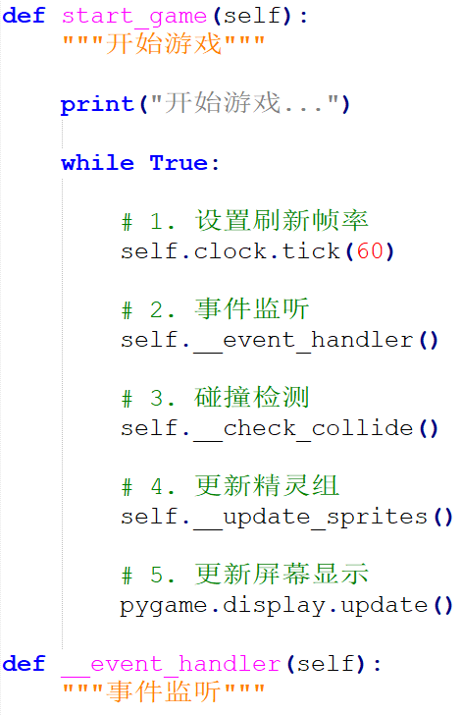
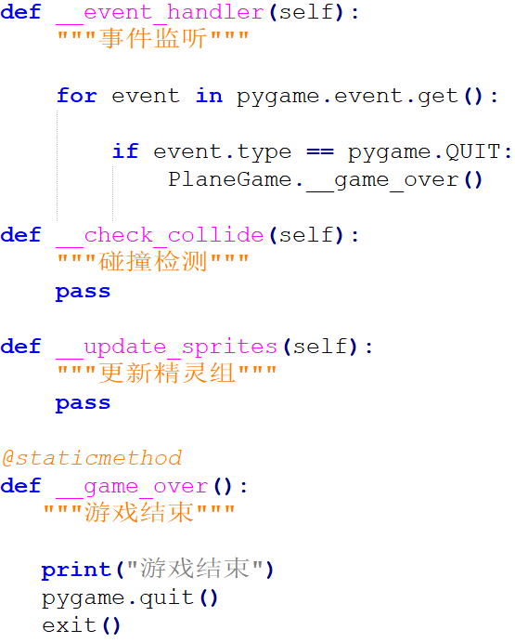

Slide 84
2.3 准备游戏精灵组

Slide 85
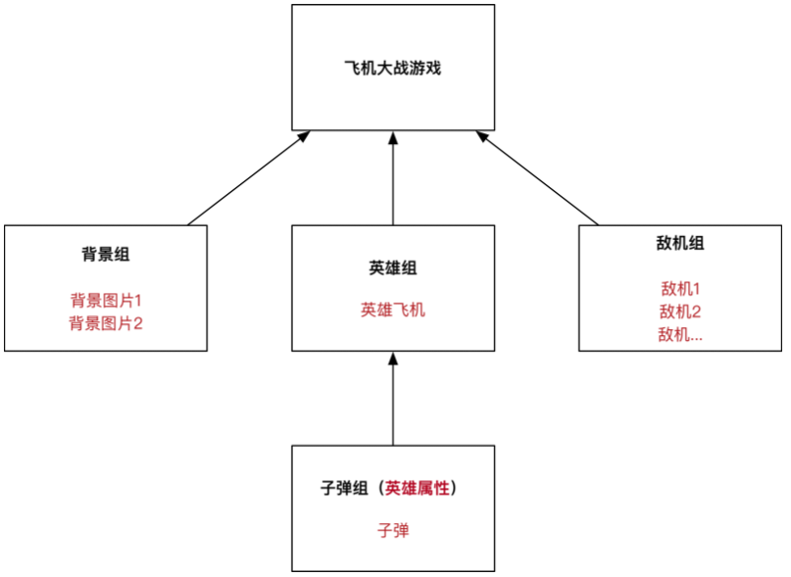
2.3.1 确定精灵组

Slide 86
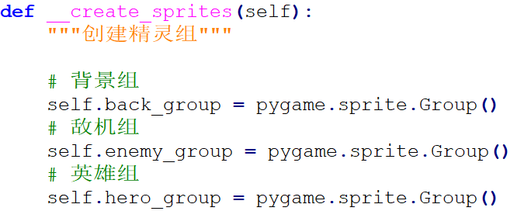
2.3.2 代码实现
创建精灵组方法

Slide 87
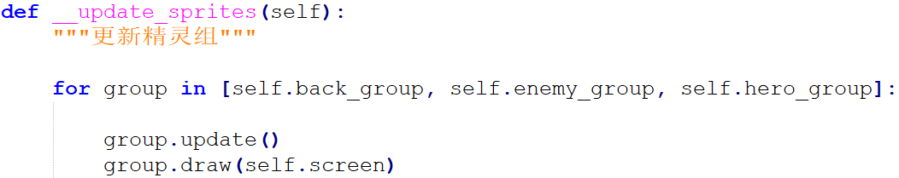
更新精灵组方法

Slide 88
03 游戏背景
目标
背景交替滚动的思路确定
显示游戏背景

Slide 89
3.1 背景交替滚动的思路确定
运行 备课代码，观察 背景图像的显示效果：
游戏启动后，背景图像 会 连续不断地 向下方 移动
在 视觉上 产生英雄的飞机不断向上方飞行的 错觉 —— 在很多跑酷类游戏中常用的套路
游戏的背景 不断变化
游戏的主角 位置保持不变

Slide 90
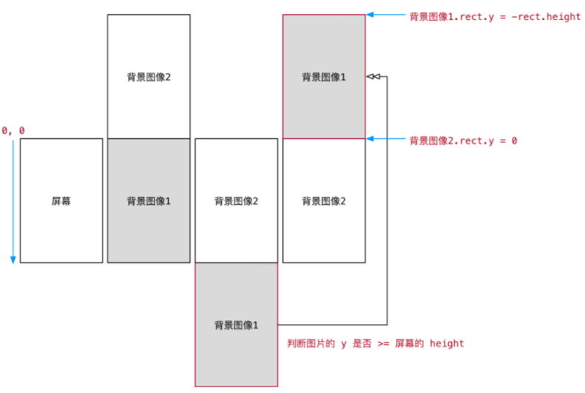
3.1.1 实现思路分析

Slide 91
解决办法
1. 创建两张背景图像精灵
第 1 张 完全和屏幕重合
第 2 张在 屏幕的正上方
2. 两张图像 一起向下方运动
self.rect.y += self.speed
3. 当 任意背景精灵 的 rect.y >= 屏幕的高度 说明已经 移动到屏幕下方
4. 将 移动到屏幕下方的这张图像 设置到 屏幕的正上方
rect.y = -rect.height

Slide 92
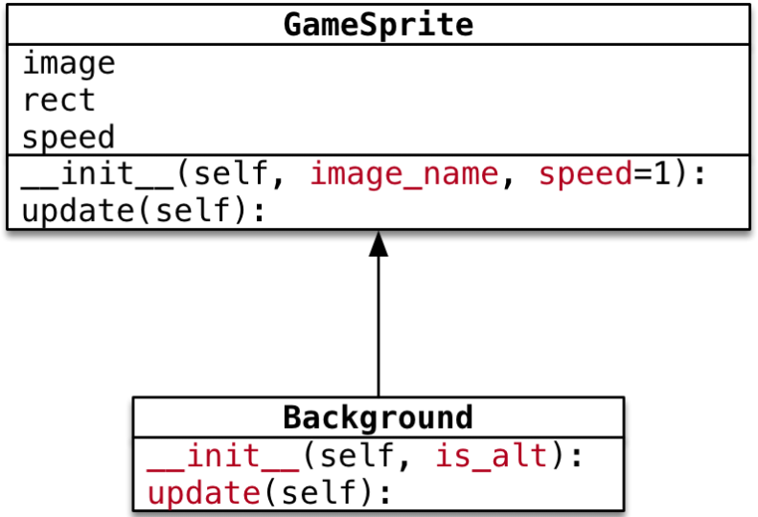
3.1.2 设计背景类

Slide 93
初始化方法
直接指定 背景图片
is_alt 判断是否是另一张图像
False 表示 第一张图像，需要与屏幕重合
True 表示 另一张图像，在屏幕的正上方
update() 方法
判断 是否移动出屏幕，如果是，将图像设置到 屏幕的正上方，从而实现 交替滚动

Slide 94
继承 如果父类提供的方法，不能满足子类的需求：
派生一个子类
在子类中针对特有的需求，重写父类方法，并且进行扩展

Slide 95
3.2 显示游戏背景

Slide 96
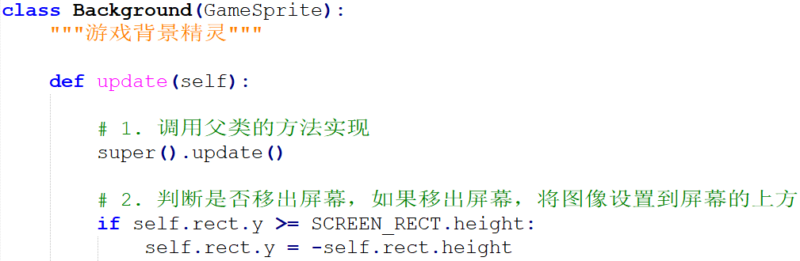
3.2.1 背景精灵的基本实现
在 plane_sprites 新建 Background 继承自 GameSprite

Slide 97
3.2.2 在 plane_main.py 中显示背景精灵
1. 在 __create_sprites 方法中创建 精灵 和 精灵组
2. 在 __update_sprites 方法中，让 精灵组 调用 update() 和 draw() 方法

Slide 98
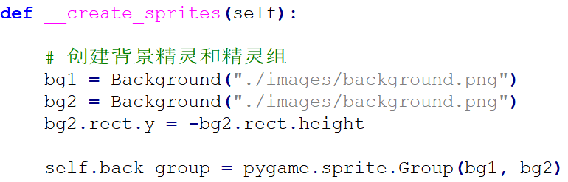
__create_sprites 方法

Slide 99
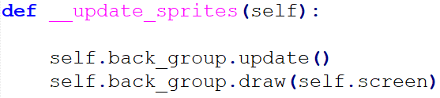
__update_sprites 方法

Slide 100
3.2.3 利用初始化方法，简化背景精灵创建
思考 —— 上一小结完成的代码存在什么样的问题？能否简化？
在主程序中，创建的两个背景精灵，传入了相同的图像文件路径
创建 第二个 背景精灵 时，在主程序中，设置背景精灵的图像位置
思考 —— 精灵 初始位置 的设置，应该 由主程序负责？还是 由精灵自己负责？
答案 —— 由精灵自己负责
根据面向对象设计原则，应该将对象的职责，封装到类的代码内部
尽量简化程序调用一方的代码调用

Slide 101
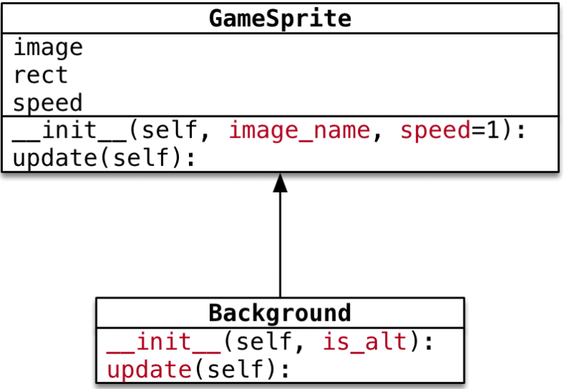

Slide 102
初始化方法
直接指定 背景图片
is_alt 判断是否是另一张图像
False 表示 第一张图像，需要与屏幕重合
True 表示 另一张图像，在屏幕的正上方

Slide 103
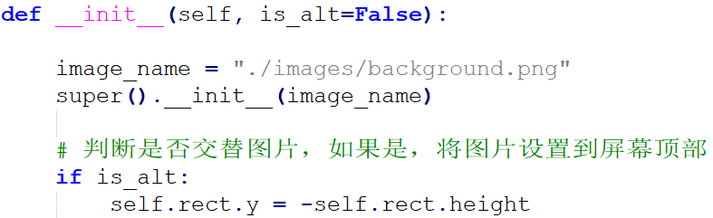
在 plane_sprites.py 中实现 Background 的 初始化方法

Slide 104
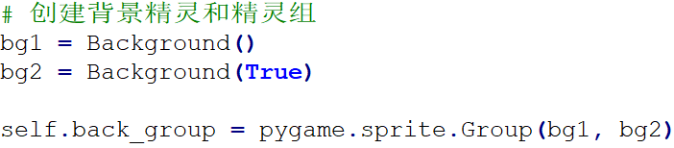
修改 plane_main 的 __create_sprites 方法

Slide 105
04 敌机出场
目标
使用 定时器 添加敌机
设计 Enemy 类

Slide 106
4.1 使用定时器添加敌机
运行 代码，观察 敌机的 出现规律：
1. 游戏启动后，每隔 1 秒 会 出现一架敌机
2. 每架敌机 向屏幕下方飞行，飞行 速度各不相同
3. 每架敌机出现的 水平位置 也不尽相同
4. 当敌机 从屏幕下方飞出，不会再飞回到屏幕中

Slide 107
4.1.1 定时器
在 pygame 中可以使用 pygame.time.set_timer() 来添加 定时器
所谓 定时器，就是 每隔一段时间，去 执行一些动作
set_timer(eventid, milliseconds) -> None
set_timer 可以创建一个 事件
可以在 游戏循环 的 事件监听 方法中捕获到该事件
第 1 个参数 事件代号 需要基于常量 pygame.USEREVENT 来指定
USEREVENT 是一个整数，再增加的事件可以使用 USEREVENT + 1 指定，依次类推...
第 2 个参数是 事件触发 间隔的 毫秒值

Slide 108
定时器事件的监听
通过 pygame.event.get() 可以获取当前时刻所有的 事件列表
遍历列表 并且判断 event.type 是否等于 eventid，如果相等，表示 定时器事件 发生

Slide 109
4.1.2 定义并监听创建敌机的定时器事件
pygame 的 定时器 使用套路非常固定：
1. 定义 定时器常量 —— eventid
2. 在 初始化方法 中，调用 set_timer 方法 设置定时器事件
3. 在 游戏循环 中，监听定时器事件

Slide 110

1) 定义事件
在 plane_sprites.py 的顶部定义 事件常量
在 PlaneGame 的 初始化方法 中 创建用户事件

Slide 111
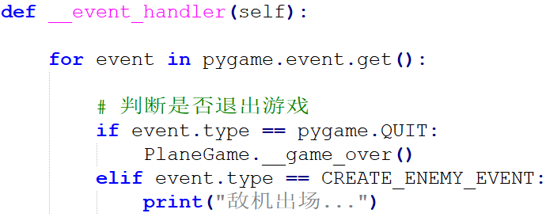
2) 监听定时器事件
在 __event_handler 方法中增加以下代码：

Slide 112
4.2 设计 Enemy 类
1. 游戏启动后，每隔 1 秒 会 出现一架敌机
2. 每架敌机 向屏幕下方飞行，飞行 速度各不相同
3. 每架敌机出现的 水平位置 也不尽相同
4. 当敌机 从屏幕下方飞出，不会再飞回到屏幕中

Slide 113
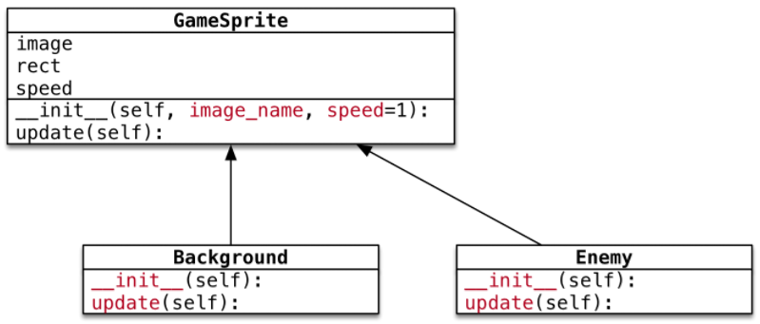

Slide 114
初始化方法
指定 敌机图片
随机 敌机的 初始位置 和 初始速度
重写 update() 方法
判断 是否飞出屏幕，如果是，从 精灵组 删除

Slide 115
4.2.1 敌机类的准备
在 plane_sprites 新建 Enemy 继承自 GameSprite
重写 初始化方法，直接指定 图片名称
暂时 不实现 随机速度 和 随机位置 的指定
重写 update 方法，判断是否飞出屏幕

Slide 116


Slide 117
4.2.2 创建敌机
演练步骤
1. 在 __create_sprites，添加 敌机精灵组
- 敌机是 定时被创建的，因此在初始化方法中，不需要创建敌机
2. 在 __event_handler，创建敌机，并且 添加到精灵组
- 调用 精灵组 的 add 方法可以 向精灵组添加精灵
3. 在 __update_sprites，让 敌机精灵组 调用 update 和 draw 方法

Slide 118


Slide 119


演练代码
修改 plane_main 的 __create_sprites 方法
修改 plane_main 的 __update_sprites 方法

Slide 120

定时出现敌机

Slide 121
4.2.3 随机敌机位置和速度
1) 导入模块
在导入模块时，建议 按照以下顺序导入
1. 官方标准模块导入
2. 第三方模块导入
3. 应用程序模块导入
修改 plane_sprites.py 增加 random 的导入
import random

Slide 122

2) 随机位置

Slide 123
使用 pygame.Rect 提供的 bottom 属性，在指定敌机初始位置时，会比较方便
bottom = y + height
y = bottom - height

Slide 124

3) 代码实现
修改 初始化方法，随机敌机出现 速度 和 位置

Slide 125
4.2.4 移出屏幕销毁敌机
敌机移出屏幕之后，如果 没有撞到英雄，敌机的历史使命已经终结
需要从 敌机组 删除，否则会造成 内存浪费

Slide 126

检测敌机被销毁
__del__ 内置方法会在对象被销毁前调用，在开发中，可以用于 判断对象是否被销毁

Slide 127

代码实现

Slide 128

判断敌机是否飞出屏幕，如果是，调用 kill() 方法从所有组中删除

Slide 129
05 英雄登场
目标
设计 英雄 和 子弹 类
使用 pygame.key.get_pressed() 移动英雄
发射子弹

Slide 130
5.1 设计 英雄 和 子弹 类
英雄需求
1. 游戏启动后，英雄 出现在屏幕的 水平中间 位置，距离 屏幕底部 120 像素
2. 英雄 每隔 0.5 秒发射一次子弹，每次 连发三枚子弹
3. 英雄 默认不会移动，需要通过 左/右 方向键，控制 英雄 在水平方向移动

Slide 131


Slide 132

子弹需求
1. 子弹 从 英雄 的正上方发射 沿直线 向 上方 飞行
2. 飞出屏幕后，需要从 精灵组 中删除

Slide 133
Hero —— 英雄
初始化方法
指定 英雄图片
初始速度 = 0 —— 英雄默认静止不动
定义 bullets 子弹精灵组 保存子弹精灵
重写 update() 方法
英雄需要 水平移动
并且需要保证不能 移出屏幕
增加 bullets 属性，记录所有 子弹精灵
增加 fire 方法，用于发射子弹

Slide 134
Bullet —— 子弹
初始化方法
指定 子弹图片
初始速度 = -2 —— 子弹需要向上方飞行
重写 update() 方法
判断 是否飞出屏幕，如果是，从 精灵组 删除

Slide 135
5.2 创建英雄
在 plane_sprites 新建 Hero 类
重写 初始化方法，直接指定 图片名称，并且将初始速度设置为 0
设置 英雄的初始位置

Slide 136

centerx = x + 0.5 * width
centery = y + 0.5 * height
bottom = y + height

Slide 137


Slide 138


Slide 139
5.3 绘制英雄
1. 在 __create_sprites，添加 英雄精灵 和 英雄精灵组
后续要针对 英雄 做 碰撞检测 以及 发射子弹
所以 英雄 需要 单独定义成属性
2. 在 __update_sprites，让 英雄精灵组 调用 update 和 draw 方法

Slide 140


代码实现
修改 __create_sprites 方法如下：
修改 __update_sprites 方法如下：

Slide 141
5.3.1 移动英雄位置
在 pygame 中针对 键盘按键的捕获，有 两种 方式
第一种方式 判断 event.type == pygame.KEYDOWN
第二种方式
1. 首先使用 pygame.key.get_pressed() 返回 所有按键元组
2. 通过 键盘常量，判断元组中 某一个键是否被按下 —— 如果被按下，对应数值为 1

Slide 142
提问 这两种方式之间有什么区别呢？
第一种方式

Slide 143

第二种方式

Slide 144
结论
第一种方式 event.type 用户 必须要抬起按键 才算一次 按键事件，操作灵活性会大打折扣
第二种方式 用户可以按住方向键不放，就能够实现持续向某一个方向移动了，操作灵活性更好

Slide 145
演练步骤
1. 在 Hero 类中重写 update 方法
用 速度 speed 和 英雄 rect.x 进行叠加
不需要调用父类方法 —— 父类方法只是实现了单纯的垂直运动
2. 在 __event_handler 方法中根据 左右方向键 设置英雄的 速度
向右 => speed = 2
向左 => speed = -2
其他 => speed = 0

Slide 146

代码演练
在 Hero 类，重写 update() 方法，根据速度水平移动 英雄的飞机

Slide 147

调整键盘按键代码

Slide 148

5.3.2 控制英雄运动边界
在 Hero 类的 update() 方法判断 英雄 是否超出 屏幕边界
right = x + width 利用 right 属性可以非常容易的针对右侧设置精灵位置

Slide 149


Slide 150


Slide 151
5.4 发射子弹
需求回顾 —— 英雄需求
1. 游戏启动后，英雄 出现在屏幕的 水平中间 位置，距离 屏幕底部 120 像素
2. 英雄 每隔 0.5 秒发射一次子弹，每次 连发三枚子弹
3. 英雄 默认不会移动，需要通过 左/右 方向键，控制 英雄 在水平方向移动

Slide 152
5.4.1 添加发射子弹事件
pygame 的 定时器 使用套路非常固定：
1. 定义 定时器常量 —— eventid
2. 在 初始化方法 中，调用 set_timer 方法 设置定时器事件
3. 在 游戏循环 中，监听定时器事件

Slide 153


代码实现
在 Hero 中定义 fire 方法
在 plane_main.py 的顶部定义 发射子弹 事件常量

Slide 154


在 __init__ 方法末尾中添加 发射子弹 事件
在 __event_handler 方法中让英雄发射子弹

Slide 155
5.4.2 定义子弹类
需求回顾 —— 子弹需求
1. 子弹 从 英雄 的正上方发射 沿直线 向 上方 飞行
2. 飞出屏幕后，需要从 精灵组 中删除

Slide 156
Bullet —— 子弹
初始化方法
指定 子弹图片
初始速度 = -2 —— 子弹需要向上方飞行
重写 update() 方法
判断 是否飞出屏幕，如果是，从 精灵组 删除

Slide 157
定义子弹类
在 plane_sprites 新建 Bullet 继承自 GameSprite
重写 初始化方法，直接指定 图片名称，并且设置 初始速度
重写 update() 方法，判断子弹 飞出屏幕从精灵组删除

Slide 158


Slide 159
5.4.3 发射子弹
演练步骤
1. 在 Hero 的 初始化方法 中创建 子弹精灵组 属性
2. 修改 plane_main.py 的 __update_sprites 方法，让 子弹精灵组 调用 update 和 draw 方法
3. 实现 fire() 方法
创建子弹精灵
设置初始位置 —— 在 英雄的正上方
将 子弹 添加到精灵组

Slide 160

代码实现
初始化方法

Slide 161

修改 fire() 方法

Slide 162


Slide 163

修改 fire() 方法，一次发射三枚子弹

Slide 164
06 碰撞检测
目标
了解碰撞检测方法
碰撞实现

Slide 165
6.1 了解碰撞检测方法
pygame 提供了 两个非常方便 的方法可以实现碰撞检测：
pygame.sprite.groupcollide()
两个精灵组 中 所有的精灵 的碰撞检测
groupcollide(group1, group2, dokill1, dokill2, collided = None) -> Sprite_dict
如果将 dokill 设置为 True，则 发生碰撞的精灵将被自动移除
collided 参数是用于 计算碰撞的回调函数
- 如果没有指定，则每个精灵必须有一个 rect 属性

Slide 166
pygame.sprite.spritecollide()
判断 某个精灵 和 指定精灵组 中的精灵的碰撞
spritecollide(sprite, group, dokill, collided = None) -> Sprite_list
如果将 dokill 设置为 True，则 指定精灵组 中 发生碰撞的精灵将被自动移除
collided 参数是用于 计算碰撞的回调函数
如果没有指定，则每个精灵必须有一个 rect 属性
返回 精灵组 中跟 精灵 发生碰撞的 精灵列表

Slide 167

6.2 碰撞实现

Slide 168
THANK YOU FOR WATCHING

